Slide 1

Introdução

Slide 2
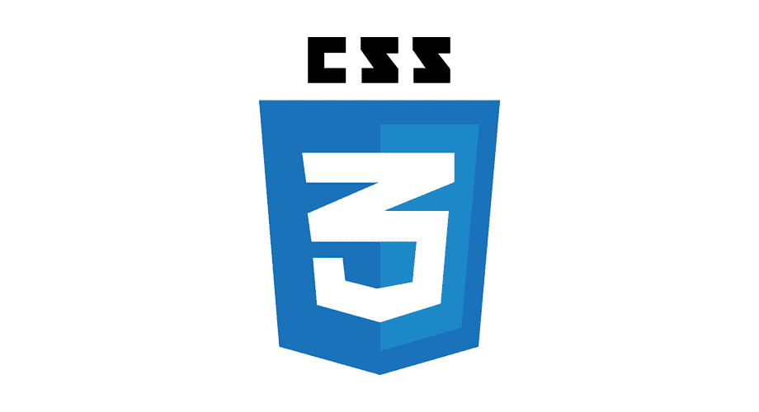
Cascading Style Sheets

Slide 3
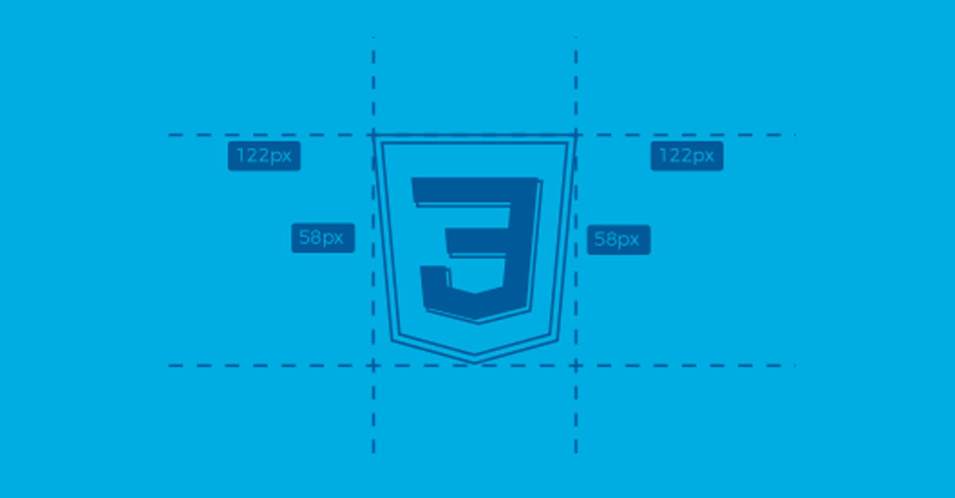

Slide 4
FLEX BOX

Slide 5
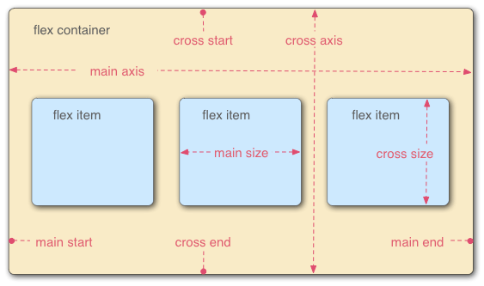
FLEX BOX
O Flexbox (ou "Flexible Box Layout Module") é um modelo de layout no CSS projetado para criar layouts flexíveis e eficientes. Ele oferece uma maneira de distribuir espaço entre os itens em um contêiner e alinhar os itens de uma maneira previsível, mesmo quando o tamanho dos itens é desconhecido ou dinâmico.

Slide 6
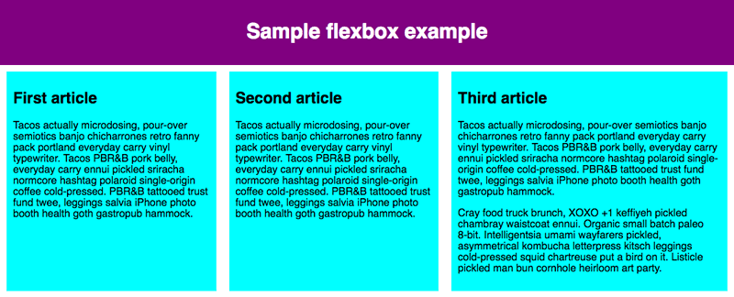

Slide 7
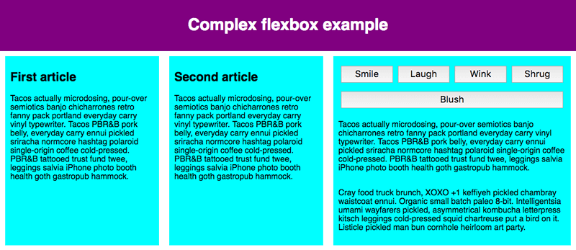

Slide 8
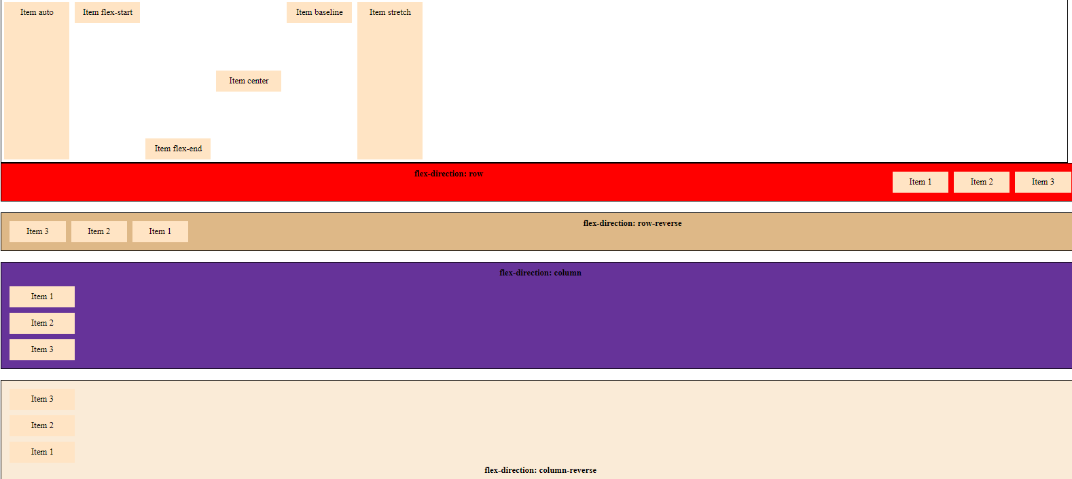

Slide 9
Exercício Flax Box

Slide 10
GRID

Slide 11
GRID
Grid em CSS e HTML é uma técnica de layout que permite criar layouts complexos e responsivos de forma simples e eficiente. A propriedade display: grid transforma um container em um grid container e seus elementos filhos em grid items. Com o CSS Grid Layout, você pode definir linhas e colunas, e posicionar elementos de forma precisa dentro dessas áreas.

Slide 12
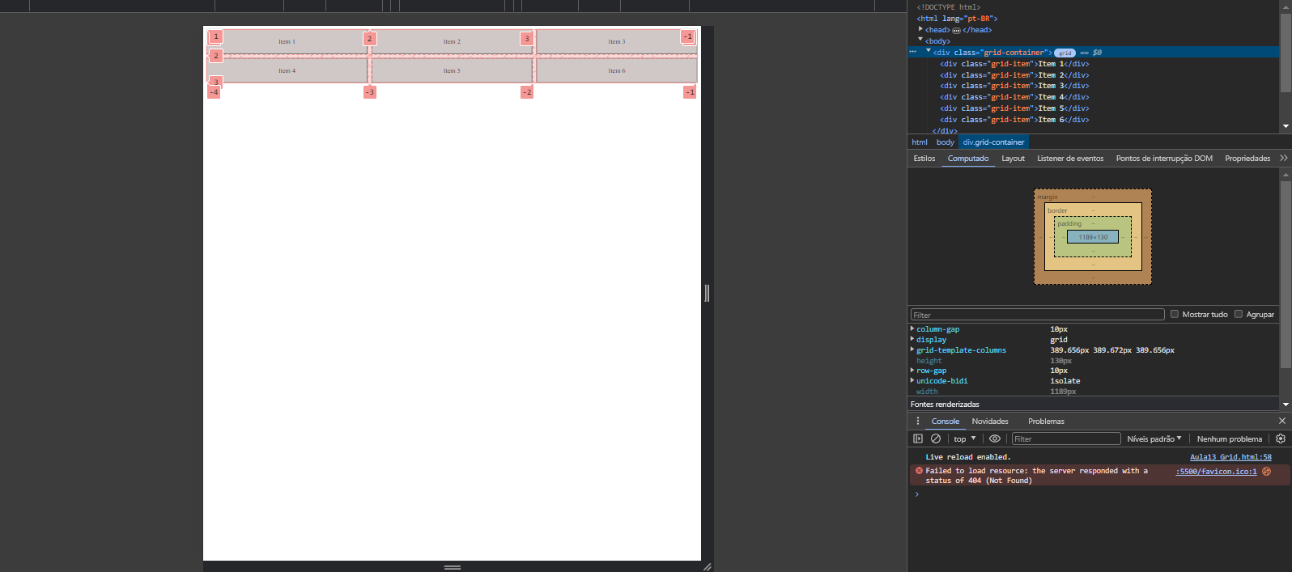

Slide 13
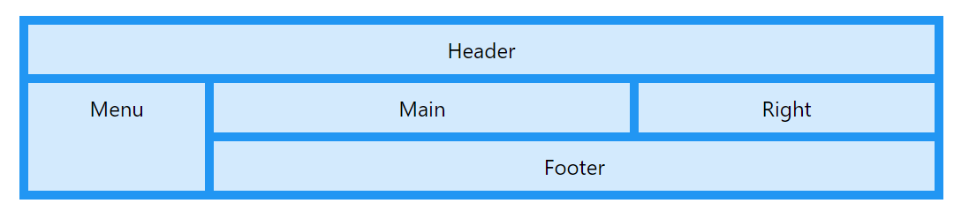
Grid Layout Template

